Slide 1

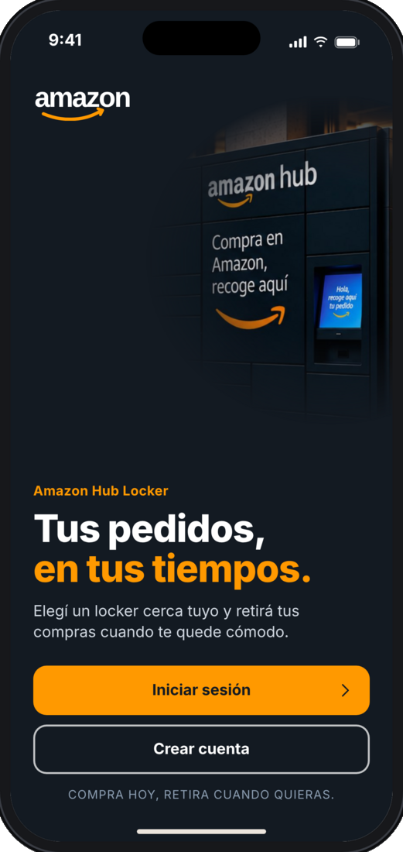
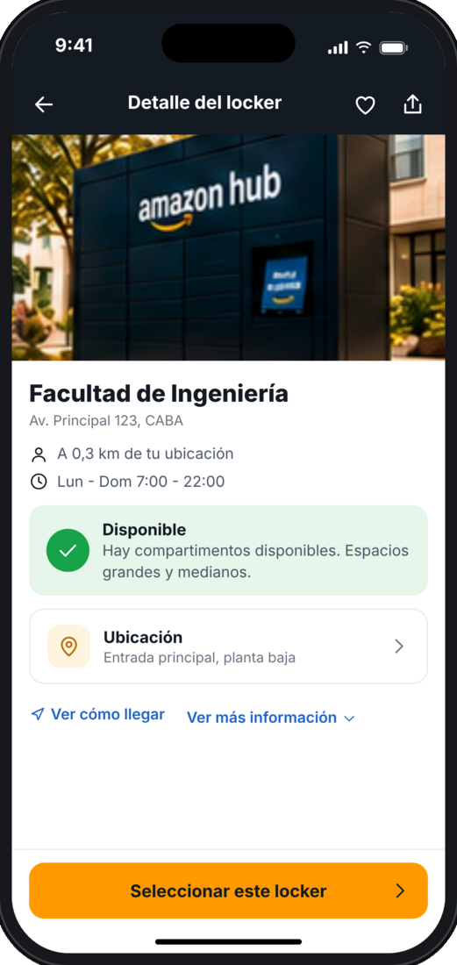
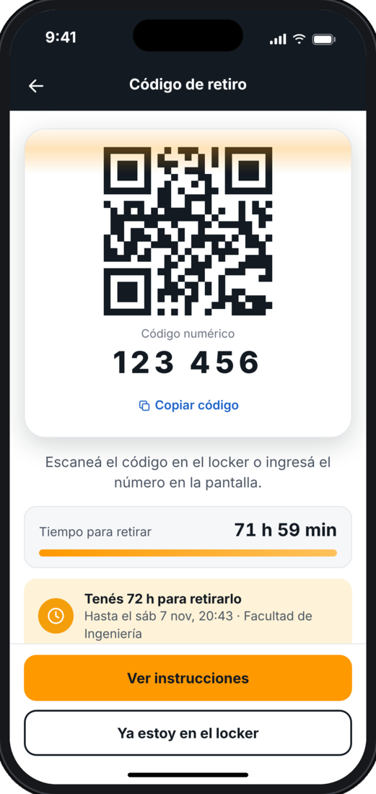
Hub
Locker
Tenés 72 h para retirarlo
TALLER DE PRODUCCIÓN V · MOMENTO 3
Experiencia de retiro de pedidos
Tus pedidos, en tus tiempos.
Wireflow + propuesta de interfaz
✓
Tu pedido está listo
Santiago Martinez Salgado Cotrone · Prof. Camila Peralta Ramos
Notes:
Presentación del proyecto: integrar Amazon Hub Locker al flujo de compra existente de Amazon. Todas las pantallas que se ven son del prototipo navegable.

Slide 2

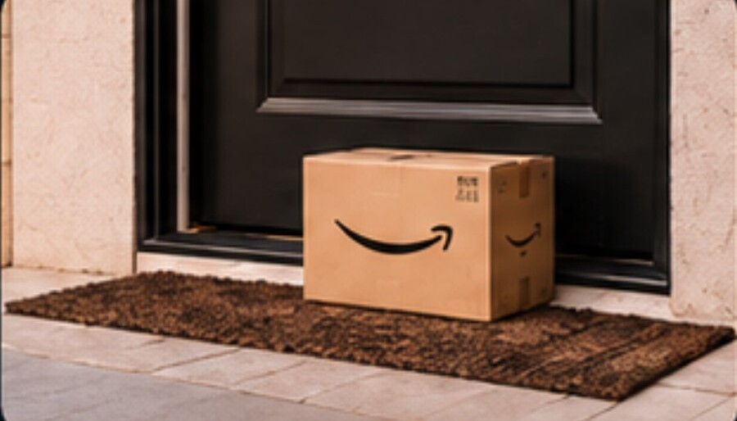
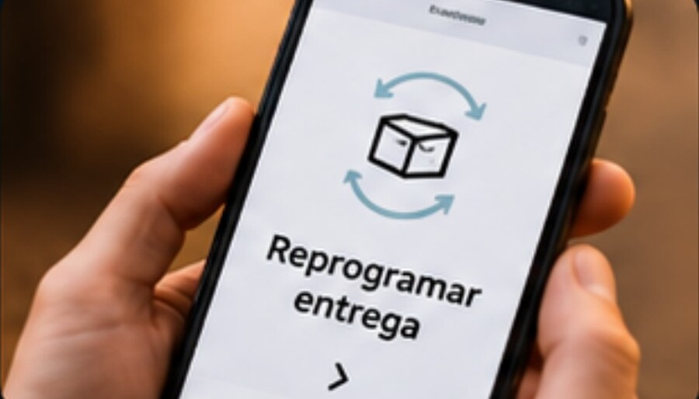
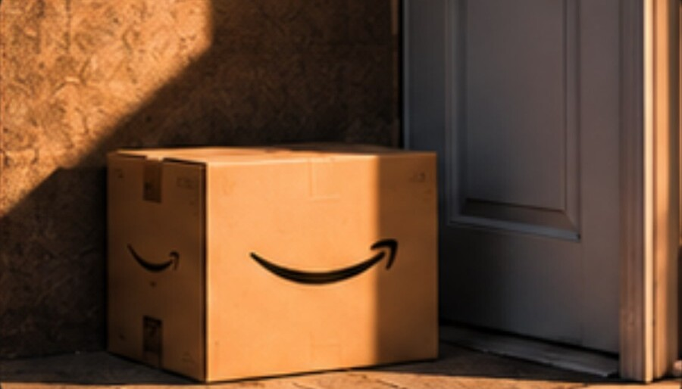
Las entregas no se adaptan al usuario
PROBLEMÁTICA
Los jóvenes que estudian y trabajan pasan gran parte del día fuera de su domicilio y no siempre pueden estar presentes al recibir una compra online.
Horarios variables
Entregas fallidas
Falta de autonomía
Riesgo de exposición
Estudio, trabajo y otras actividades con horarios cambiantes.
Reprogramaciones y demoras en la entrega.
Depende del horario y la disponibilidad del repartidor.
El paquete puede quedar expuesto en la puerta.
PREGUNTA DE DISEÑO
¿Cómo podemos permitir que el usuario decida dónde y cuándo retirar sus compras?
Notes:
El problema no es la compra, es la entrega: el usuario no controla cuándo ni dónde recibe. La pregunta de diseño guía todo el proyecto.

Slide 3

Tomás, 22 años
PERSONA
Estudiante universitario y trabajo part-time. Vive en un departamento compartido en CABA.
Necesidades
Problemas actuales
Autonomía
Seguridad
Flexibilidad
Rapidez
No puede garantizar estar en su domicilio
Entregas fallidas por horarios incompatibles
Riesgo de robo del paquete en la puerta
“Quiero recibir mis pedidos cuando me quede bien.”
Cómo compra
Lugares que frecuenta
2 a 4 compras por mes
Casi siempre desde el celular
Tecnología, ropa, accesorios y artículos para la facultad
La facultad
El supermercado
Estudia y trabaja
Notes:
Tomás representa al usuario principal. Compra poco pero seguido, casi siempre desde el celular, y pasa el día entre la facultad, el trabajo y el supermercado.

Slide 4
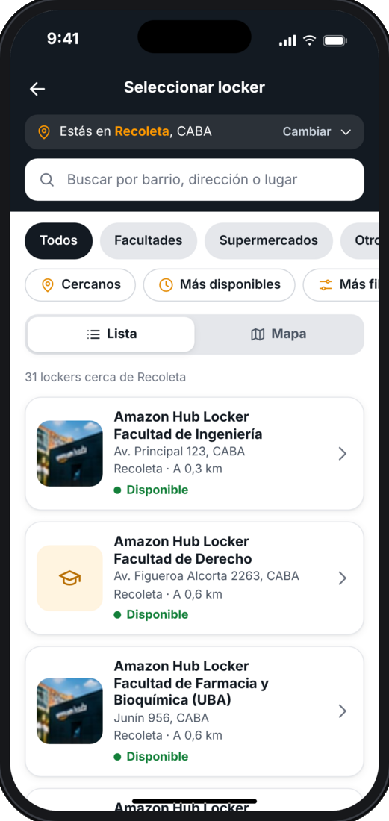
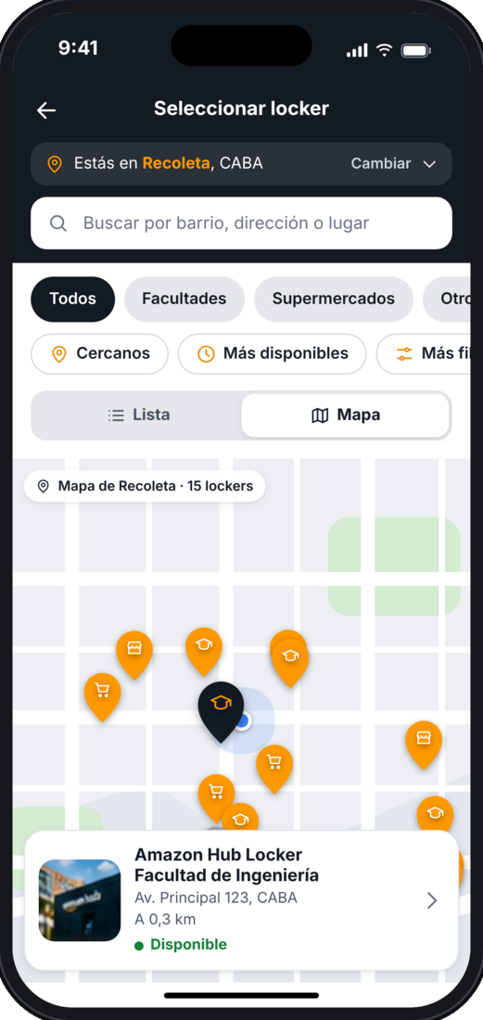
Una forma más flexible de recibir tus pedidos
SOLUCIÓN
Integramos Amazon Hub Locker al flujo de compra existente para que elijas un punto de retiro cercano y gestiones todo desde el celular. Más autonomía, seguridad, comodidad y flexibilidad.
Buscar lockers cercanos
Filtrar ubicaciones
Puntos de retiro cerca de tu ubicación o dirección.
Por facultades, supermercados y otros lugares.
Mapa y listado
Información del locker
Los lockers en un mapa o en lista, con distancia y horarios.
Dirección, distancia, horarios y disponibilidad.
Seguimiento del pedido
Retiro digital
El estado de tu entrega, con notificaciones.
Un código QR o numérico para abrir el locker.
Más autonomía
Resultado Más autonomía. Menos dependencia de la entrega a domicilio.
Notes:
Las seis funciones salen del flujo de compra. Las dos pantallas muestran la búsqueda de lockers en lista y en mapa.

Slide 5
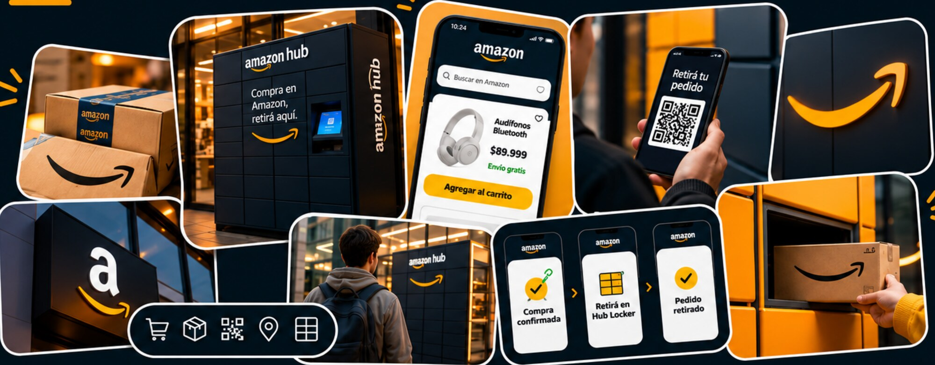
Referencias visuales
MOODBOARD
Aa
Amazon Ember
Tipografía de Amazon
Referencias para definir el lenguaje visual de Amazon Hub Locker.
Notes:
Paleta: azul oscuro, naranja Amazon, gris claro y blanco. Tipografía Amazon Ember. Las referencias son lockers, apps de seguimiento y el código QR.

Slide 6

Sistema de diseño
UI KIT
A
Logo
B
Paleta de colores
C
Tipografía
MARCA Y ACCIÓN
Aa
Amazon Ember
Regular · Medium · Bold
Naranja
#FF9900
Oscuro
#131A22
Blanco
#FFFFFF
Gris
#E5E7EB
Título · 24
Retirá tu pedido
VERSIONES
Subtítulo · 17
Confirmá tu compra
ESTADOS
Cuerpo · 15
Retirá cuando quieras.
Secundario · 13
Tenés 72 h para retirarlo.
Área de respeto: margen libre equivalente a la altura de la flecha del logo.
Éxito
#16A34A
Aviso
#F59E0B
Error
#EF4444
Info
#3B82F6
Etiqueta · 12
CÓDIGO DE RETIRO
Neutros de base, naranja para la marca y azul solo para acciones.
Espaciado base de 4 px. Bordes redondeados de 10 a 18 px.
Notes:
Todos los valores salen del prototipo: colores, tipografía y tamaños. Si el profesor pregunta, el sistema se aplicó igual en las 40 pantallas.

Slide 7
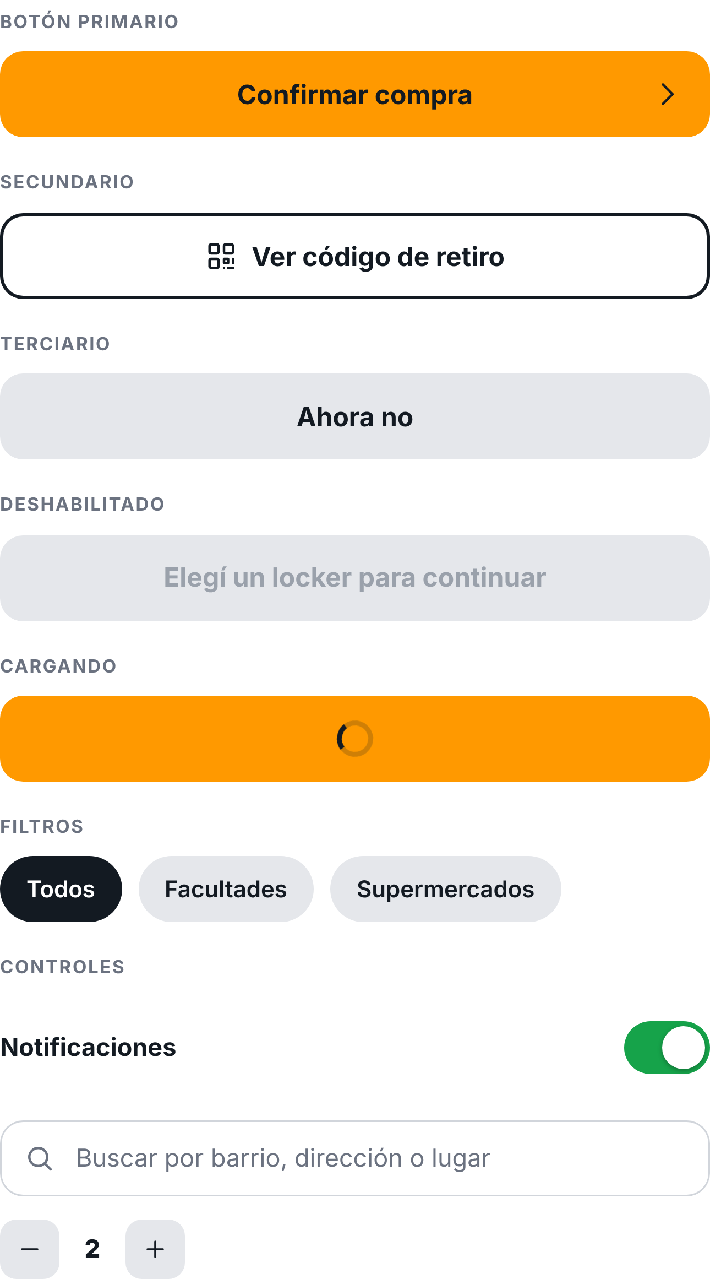
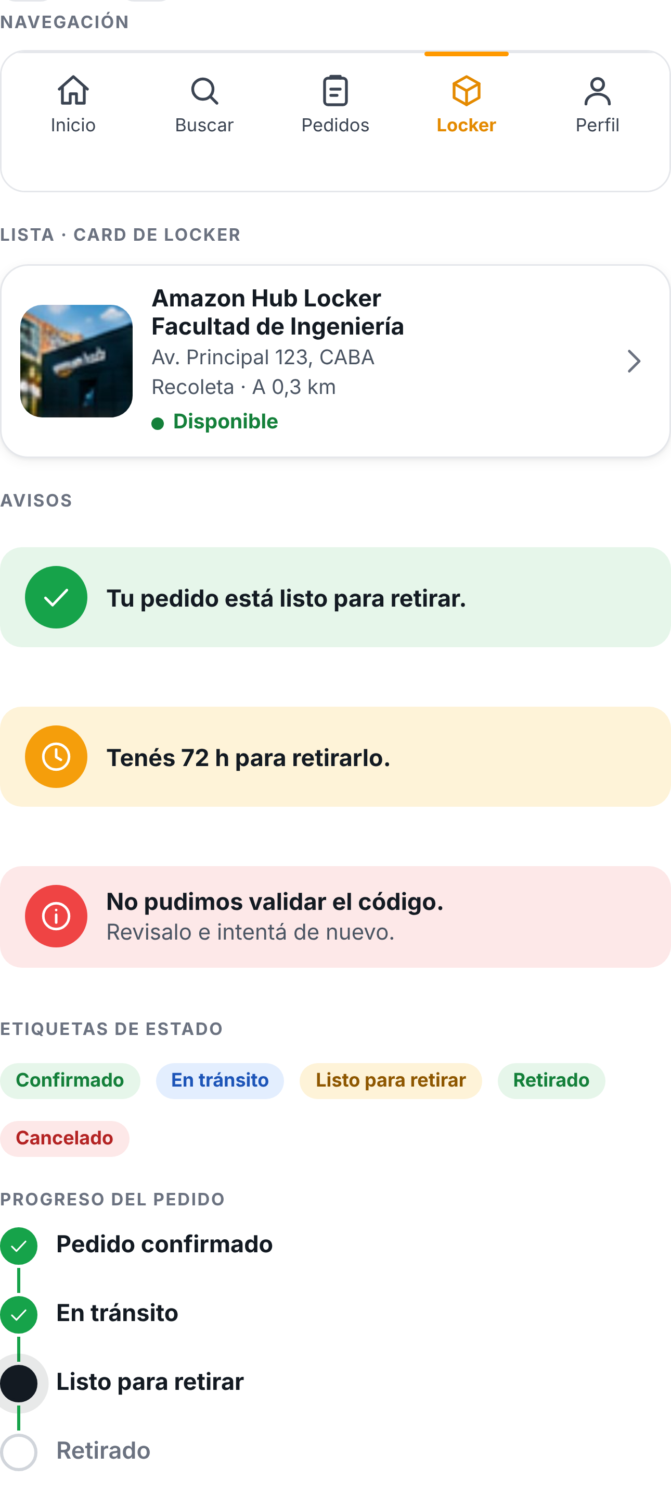
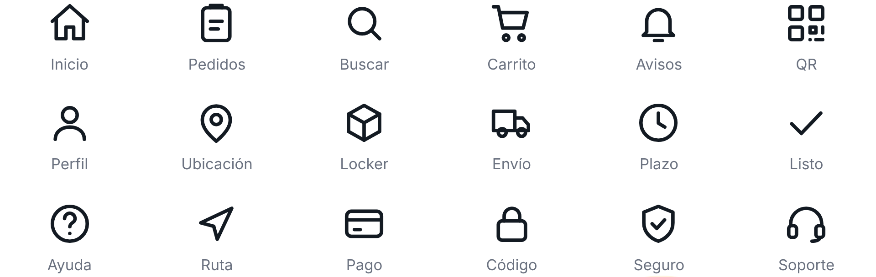
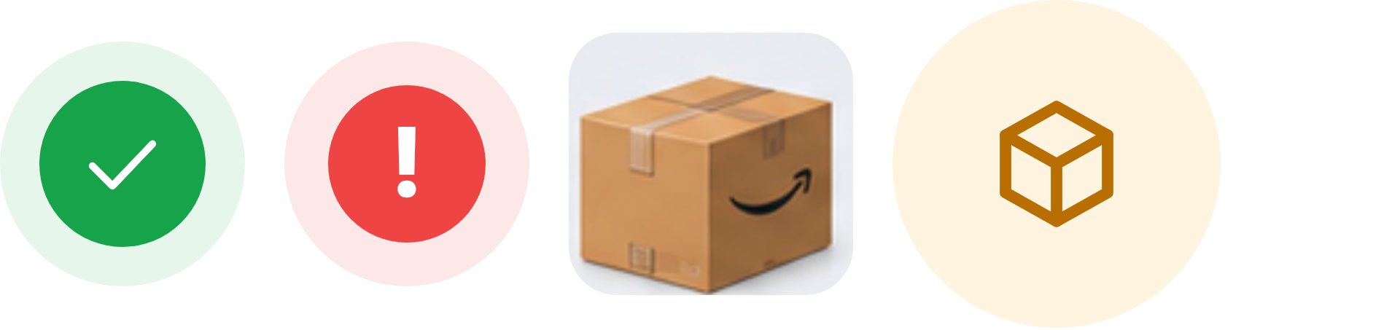
Componentes
UI KIT
D
E
F
Íconos
Trazo simple de 1,8 px, puntas redondeadas y grilla de 24 px.
G
Ilustraciones y estados
Notes:
Los componentes están renderizados desde el prototipo, no dibujados aparte: botones, filtros, switch, buscador, navegación, card de locker, avisos, etiquetas y progreso del pedido.

Slide 8
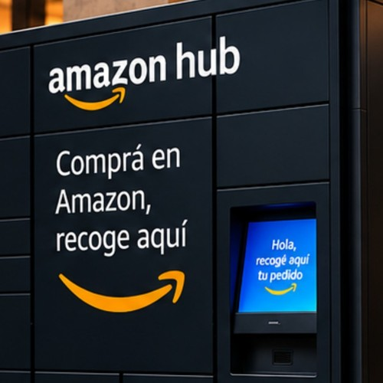
Flujo de experiencia
FLOWCHART
Recorrido completo de compra, seguimiento y retiro.
Inicio / fin
Pantalla
Decisión
Éxito
Error
Opcional
Sí
1
Inicio
Iniciar sesión o registro
Explorar y elegir producto
Carrito y checkout
Método de entrega
Amazon Hub Locker
Buscar locker por barrio
Mapa, lista y detalle
¿Hay disponibilidad?
Confirmar locker y compra
Compra y selección del locker
Entrega a domicilio
No
Elegir otro locker
Sí
2
Compra confirmada
Mis pedidos
Seguimiento del pedido
Preparación y tránsito
Recorrido del camión en mapa
Llega a la base de reparto
Llega al locker
Notificación al usuario
Pedido disponible · 72 h
¿Retira a tiempo?
Seguimiento del pedido
No
Vuelve al vendedor y se reembolsa
Sí
3
Ver QR o código
Ver ubicación del locker
Dirigirse al locker
Escanear QR o ingresar código
¿Código válido?
Se abre el casillero
Retirar paquete
Retiro completado
Encuesta de experiencia
Fin
Retiro en el locker
No
Reintentar o contactar a soporte
Notes:
El flujo tiene tres tramos: compra y elección del locker, seguimiento del pedido y retiro. Los caminos de error (locker sin lugar, código inválido, plazo vencido) vuelven a un paso anterior o terminan en reembolso.

Slide 9
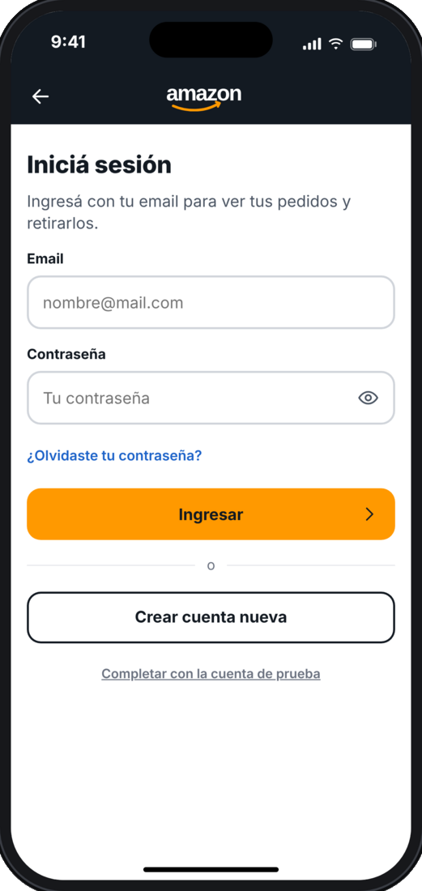
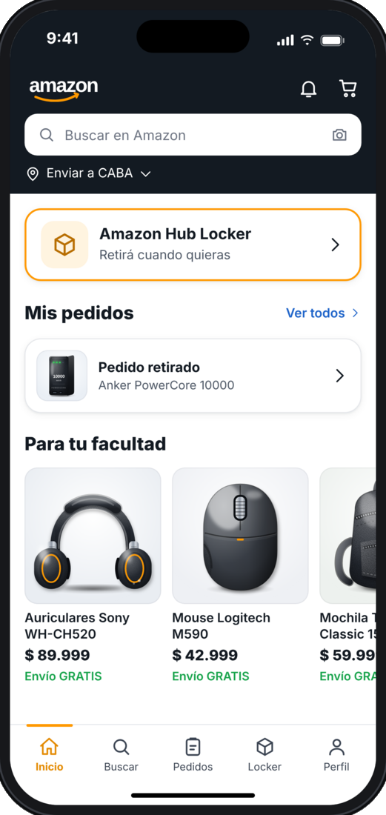
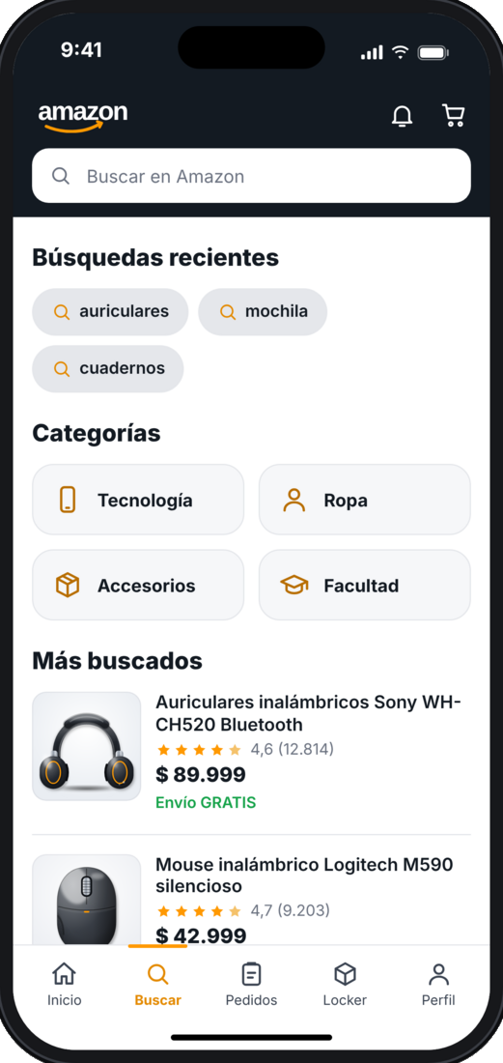
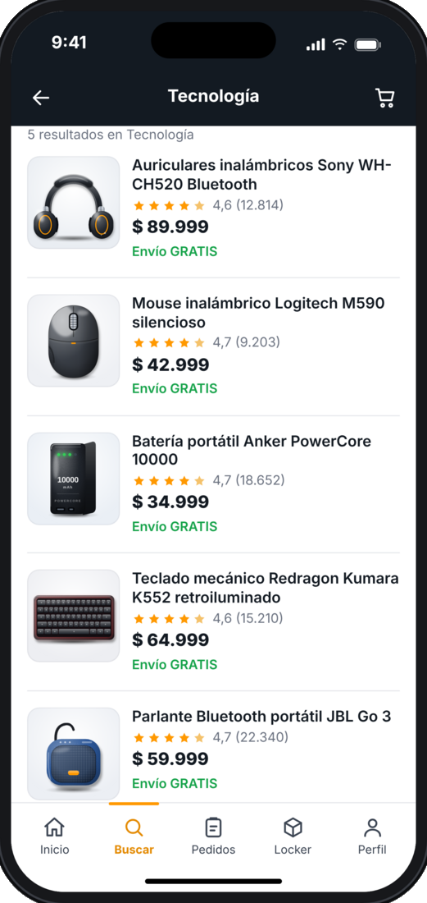
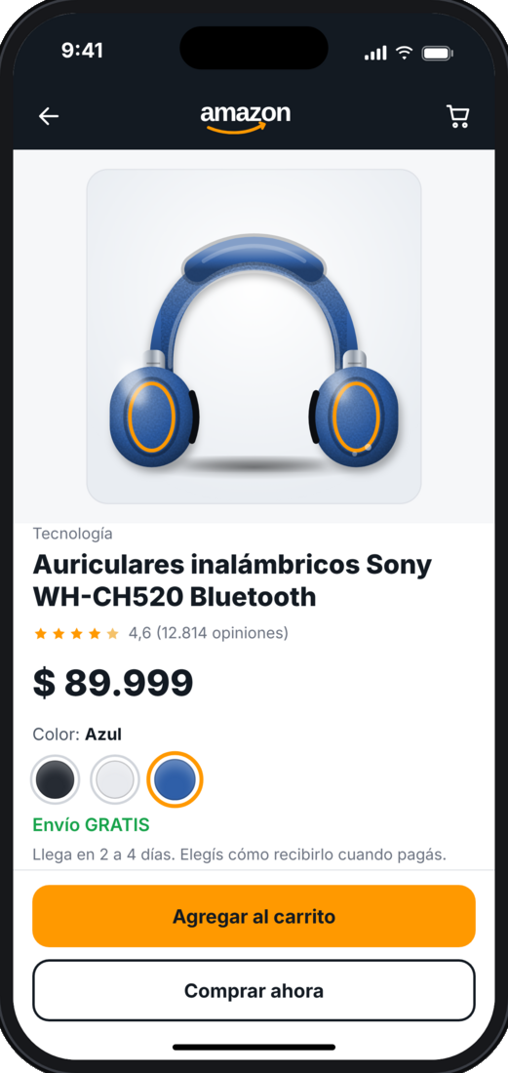
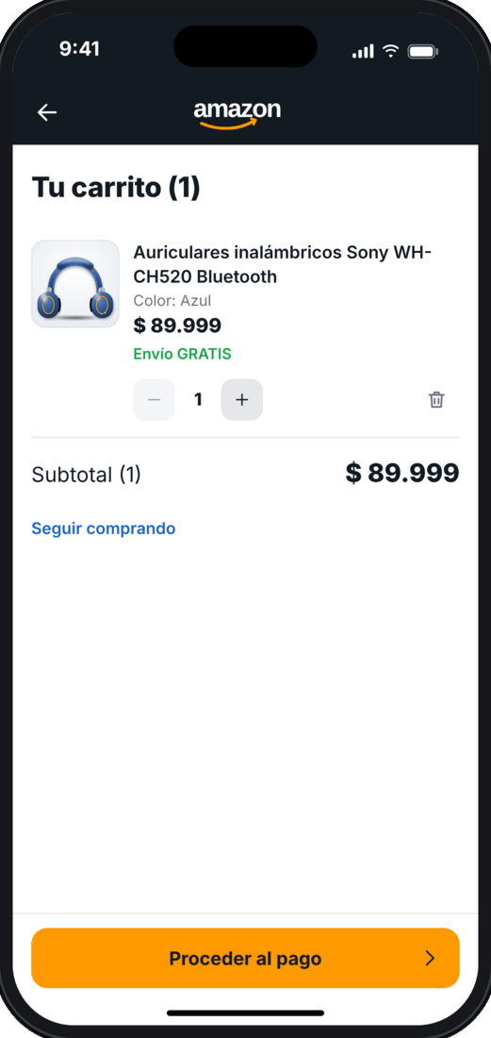
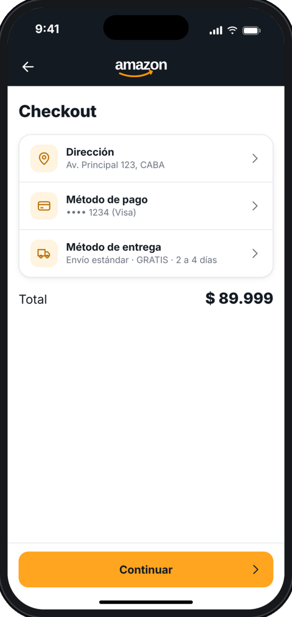
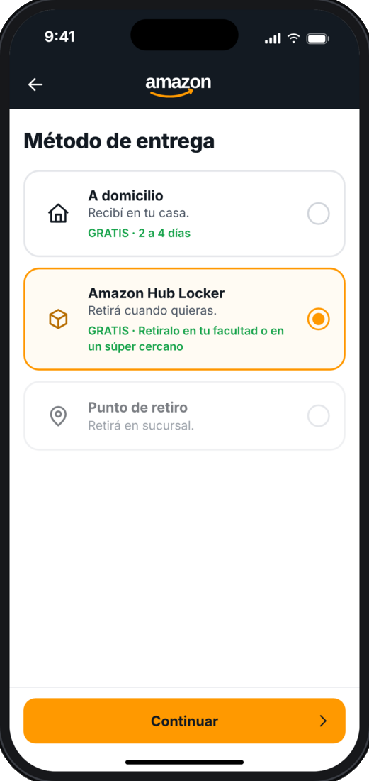
Compra: el flujo que Amazon ya tiene
WIREFLOW · 1 DE 2
Pantallas 1 a 9. El usuario entra, busca, elige un producto y llega al método de entrega.
›
›
›
›
›
›
›
›
1
2
3
4
5
6
7
8
9
Bienvenida
Iniciar sesión
Inicio
Buscar
Categoría
Producto
Carrito
Checkout
Método de entrega
En la pantalla 9 aparece la novedad: Amazon Hub Locker como método de entrega, con envío gratis.
Notes:
Pantallas 1 a 9: el flujo de compra que Amazon ya tiene. La novedad aparece en el método de entrega, donde se suma Amazon Hub Locker.

Slide 10
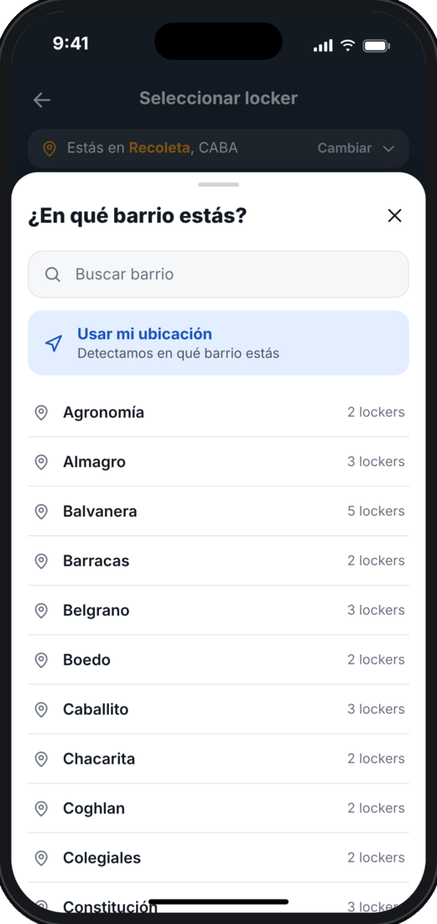
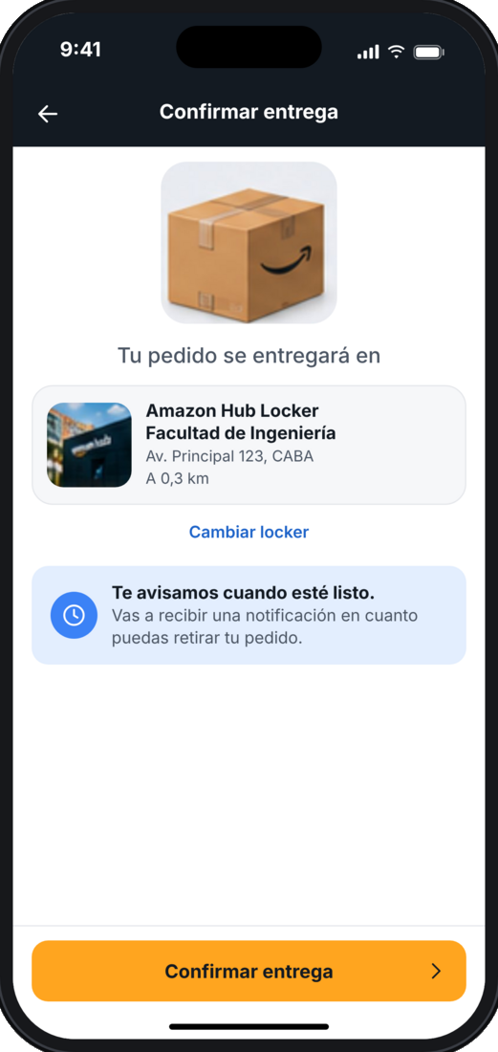
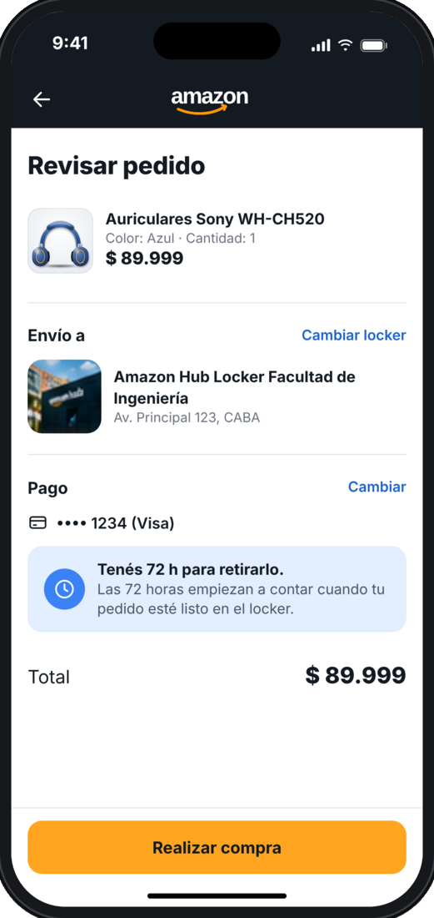
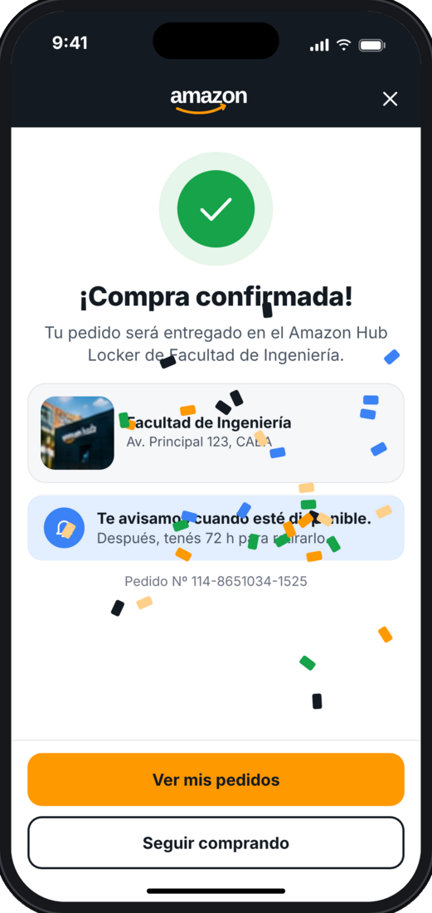
Intervención Hub Locker
WIREFLOW · 2 DE 2
Pantallas 10 a 16. El usuario elige el locker por barrio, lo confirma y paga.
›
›
›
›
›
›
10
11
12
13
14
15
16
Buscar lockers
Elegir barrio
Ver mapa
Detalle del locker
Confirmar entrega
Revisar pedido
Compra confirmada
Lo nuevo: elegís dónde retirar antes de pagar.
Notes:
Pantallas 10 a 16: lo que se agrega al flujo. Se elige el locker por barrio, se ve el mapa y el detalle, y se confirma la entrega antes de pagar.

Slide 11
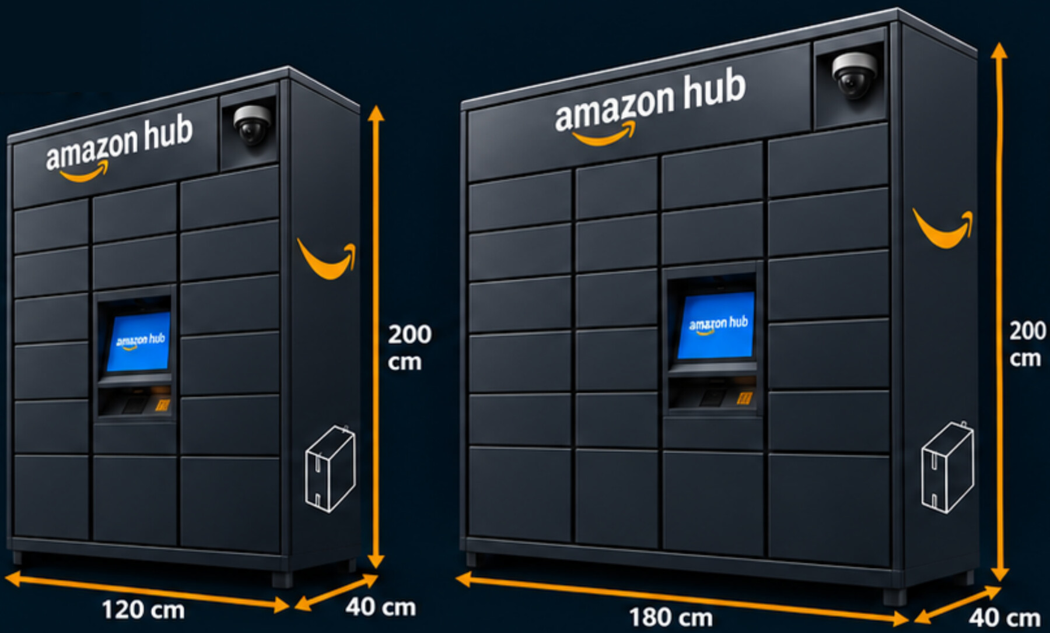
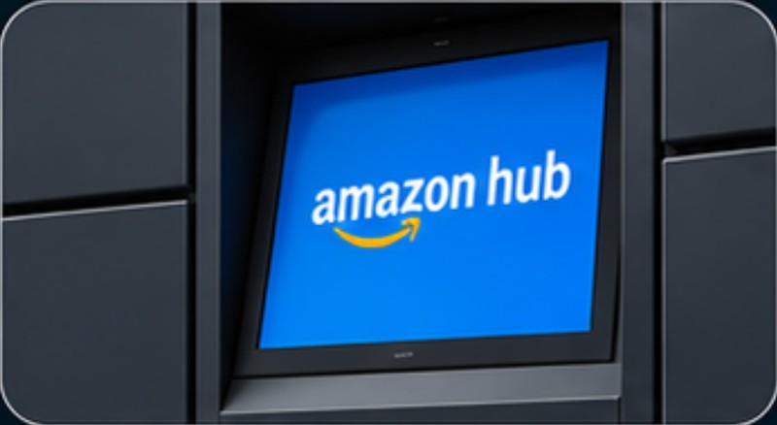
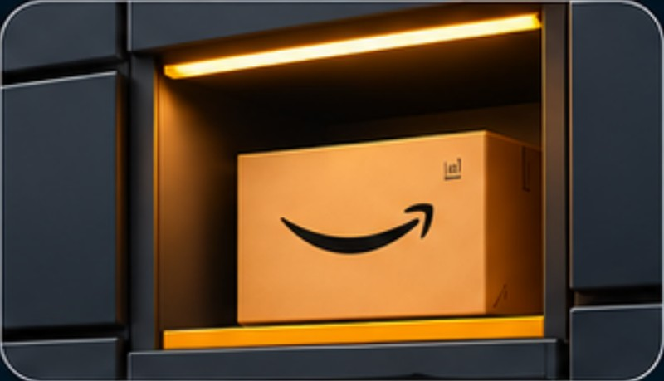
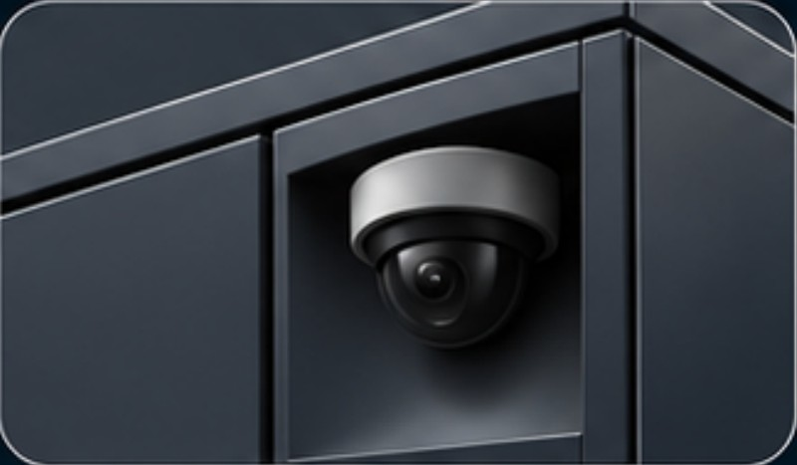
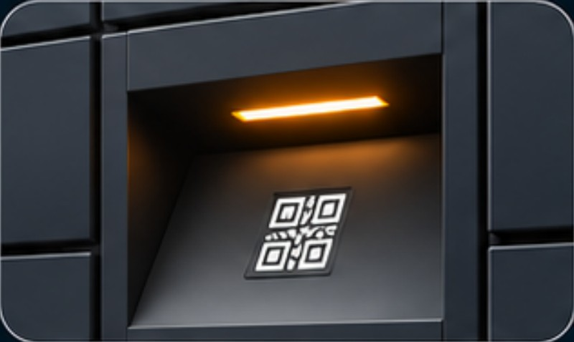
El Hub Locker
LOCKER
Sistema modular de lockers para el retiro seguro y flexible de compras de Amazon.
Pantalla táctil de 17"
Interfaz simple e intuitiva.
Módulos de distintos tamaños
S, M, L y XL para todo tipo de compras.
Seguridad 24/7
Cámaras y sistema de monitoreo.
Escáner de QR
S
M
L
XL
Lee el código desde la app para retirar o devolver compras.
30 × 30 × 40 cm
Accesorios y productos pequeños
45 × 30 × 40 cm
Productos medianos
45 × 40 × 50 cm
Varios productos
60 × 50 × 60 cm
Paquetes grandes
Notes:
Dos configuraciones: 120 cm y 180 cm de ancho, ambas de 200 cm de alto y 40 cm de profundidad. Los módulos van de S a XL según el tamaño del paquete.

Slide 12
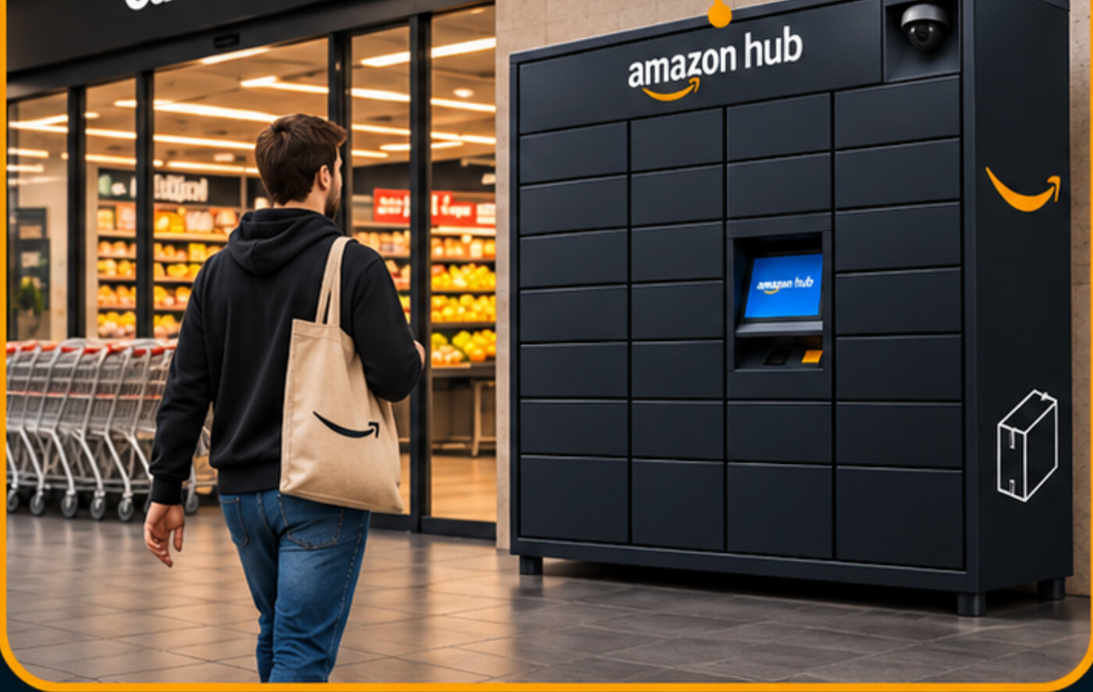
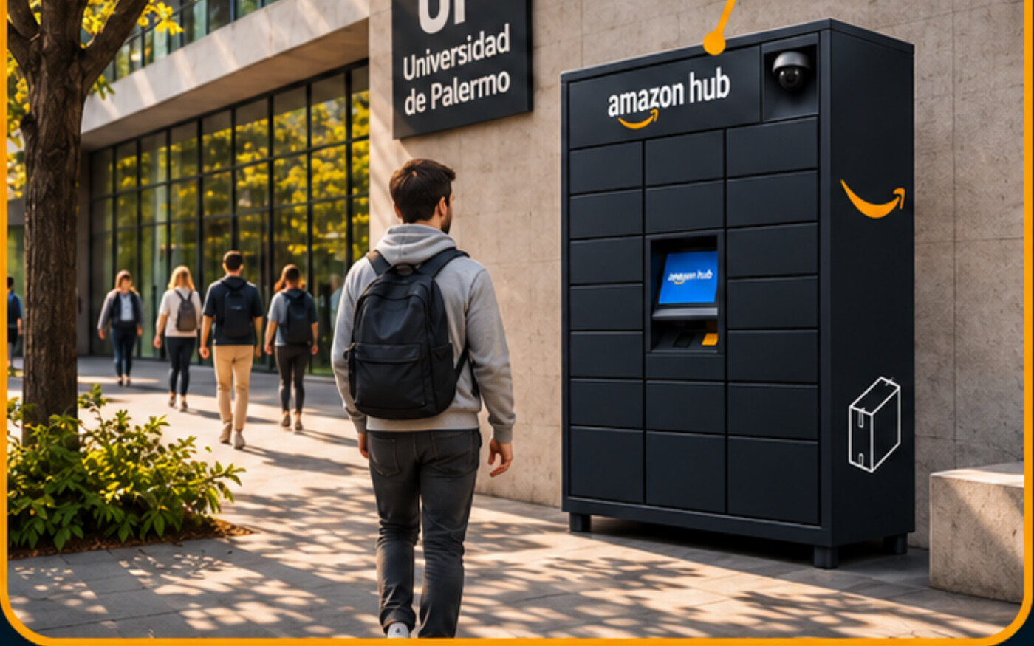
En uso
EN USO
Dos ubicaciones ideales para estar más cerca tuyo.
Retiro rápido y conveniente
Acceso para estudiantes
En supermercados
En universidades
Retirá tus compras mientras hacés tus compras del día.
Recibí y retirá tus pedidos entre clases, sin desviarte.
Notes:
Los dos lugares donde Tomás pasa más tiempo: el supermercado y la universidad. El locker está en el camino, sin desvíos.

Slide 13
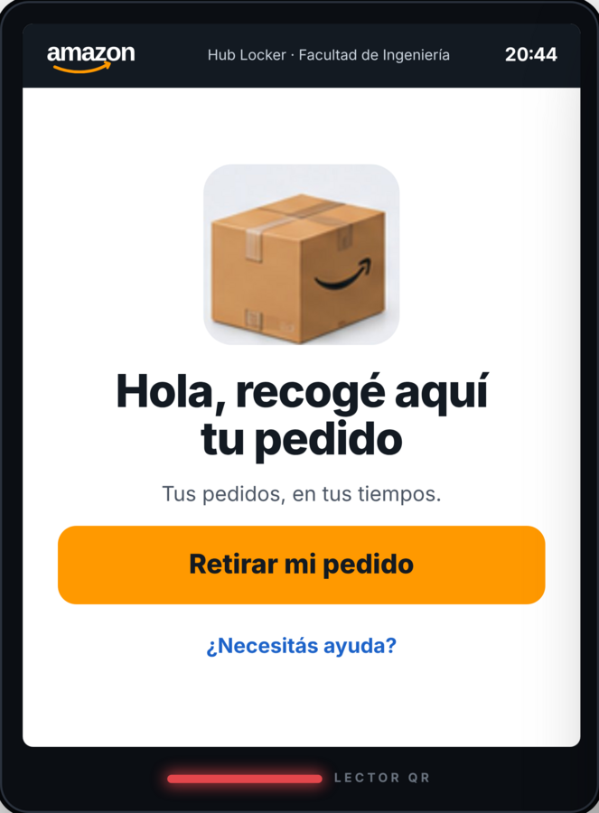
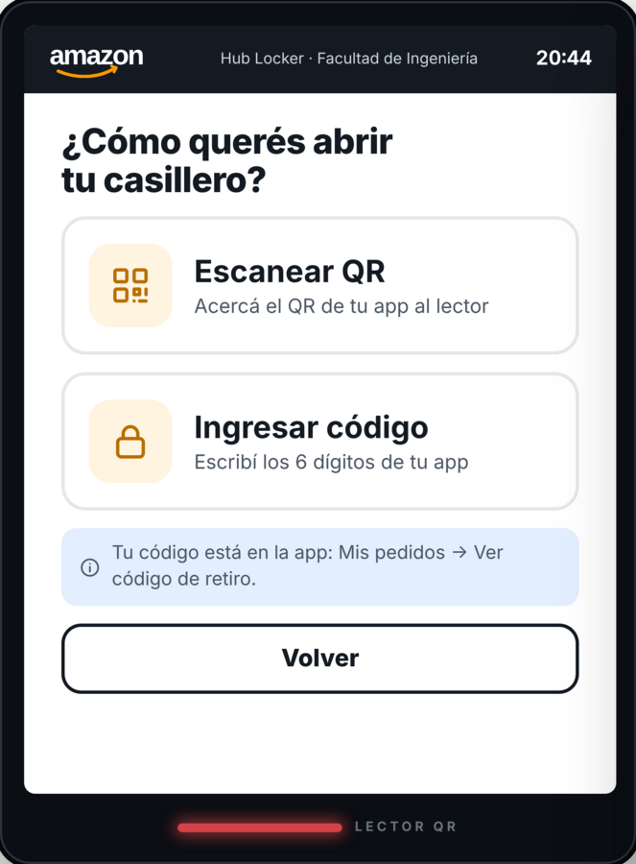
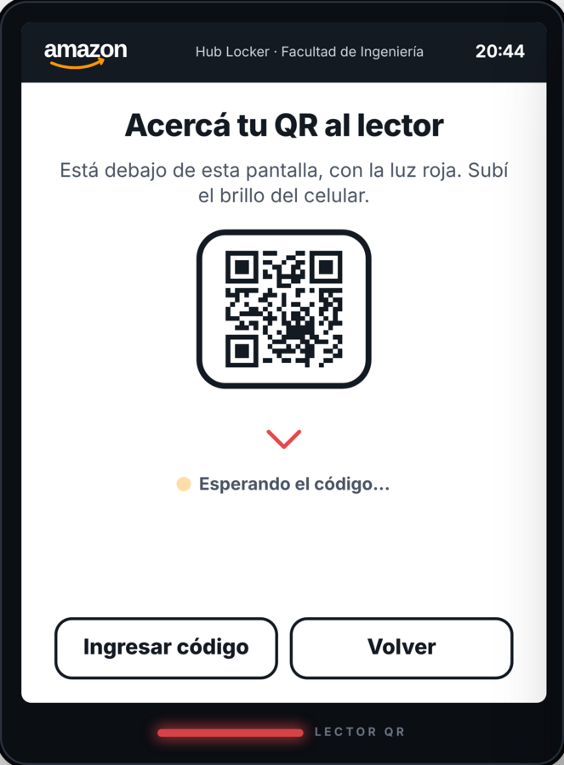
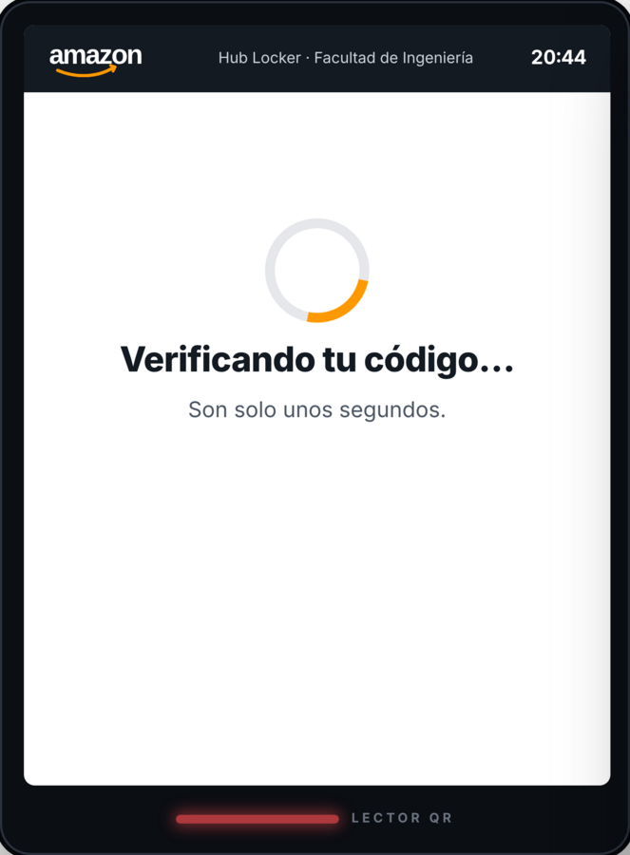
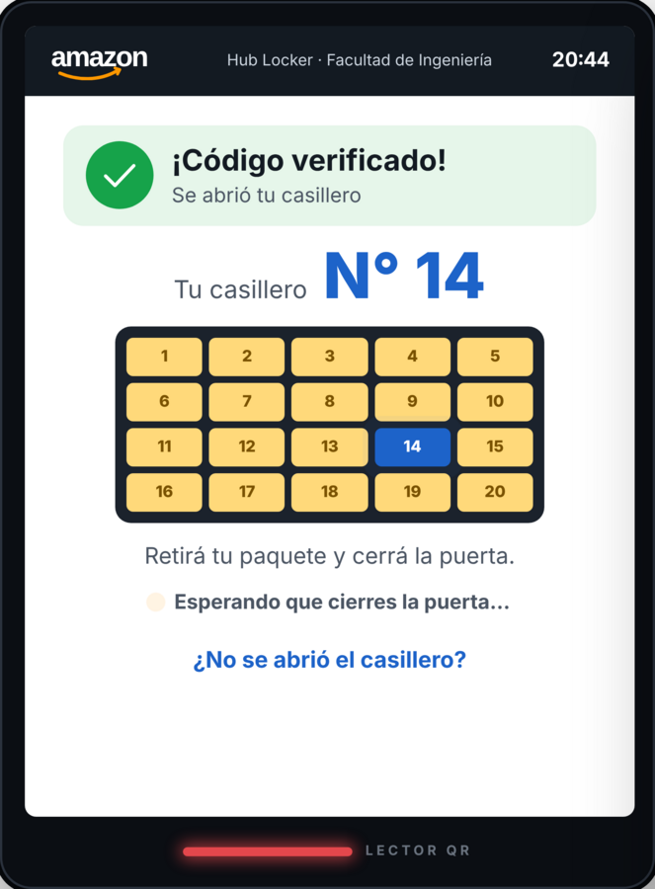
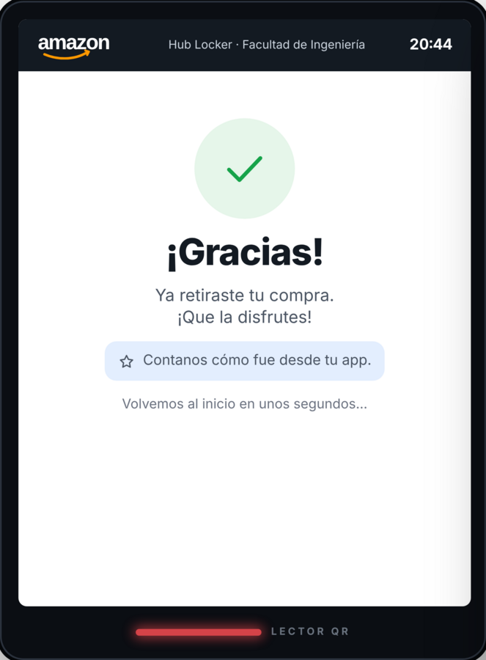
Retiro en el locker
WIREFLOW · 1 DE 2
Pantalla táctil del locker: escaneo, validación y apertura del casillero.
›
›
›
›
›
1
2
3
4
5
6
Inicio
Retirar mi pedido
Elegir método
QR o código
Escanear QR
Acercalo al lector
Validación
Se verifica el pedido
Casillero abierto
Se resalta el N° 14
Retiro finalizado
Al cerrar la puerta
La app se actualiza sola: al abrirse el casillero muestra “Retirá tu paquete” y al cerrar la puerta confirma el retiro.
Notes:
Todo el retiro ocurre en la pantalla del locker y la app se actualiza sola.

Slide 14
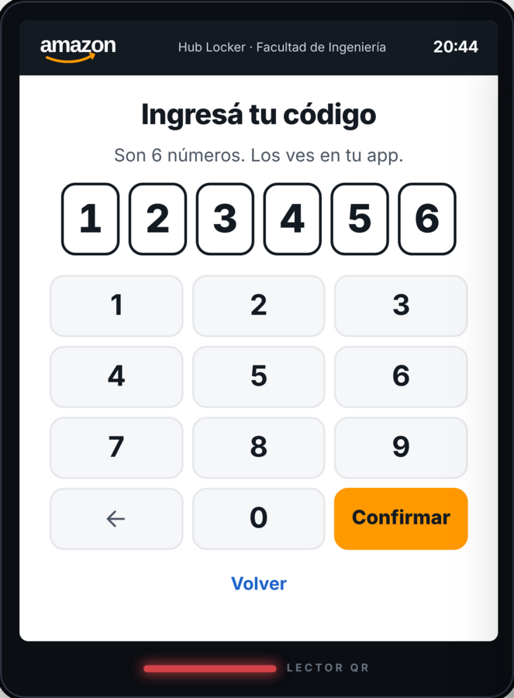
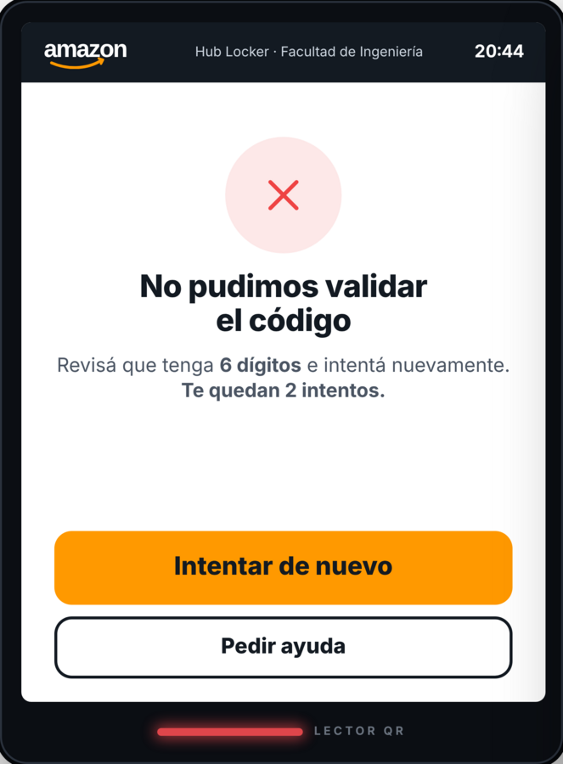
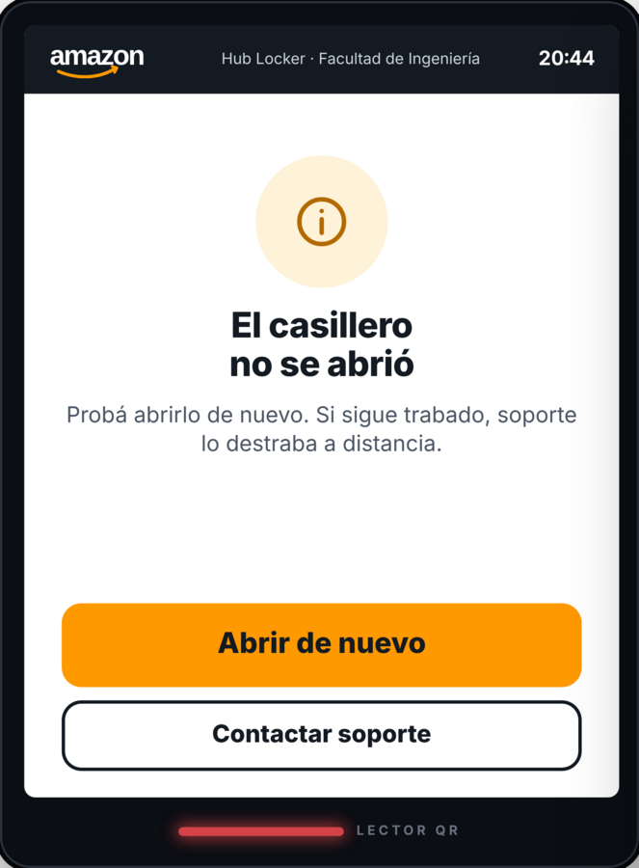
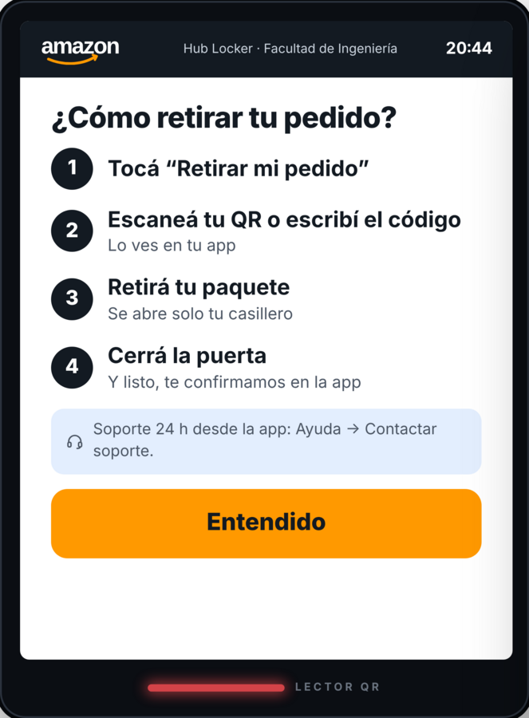
Alternativas y errores
WIREFLOW · 2 DE 2
Qué pasa en el locker cuando el usuario se equivoca o necesita ayuda.
A
B
C
D
Ingresar código
Alternativa al QR
Código incorrecto
Reintentar o pedir ayuda
No se abrió
Reabrir o contactar a soporte
Ayuda
Instrucciones en el locker
3 códigos incorrectos: la pantalla se pausa 30 segundos
40 segundos sin tocarla: vuelve a la pantalla de inicio
Notes:
Casos de error del locker: código incorrecto, casillero que no abre y ayuda. Tras 3 intentos fallidos la pantalla se pausa; sin actividad por 40 segundos vuelve al inicio.

Slide 15
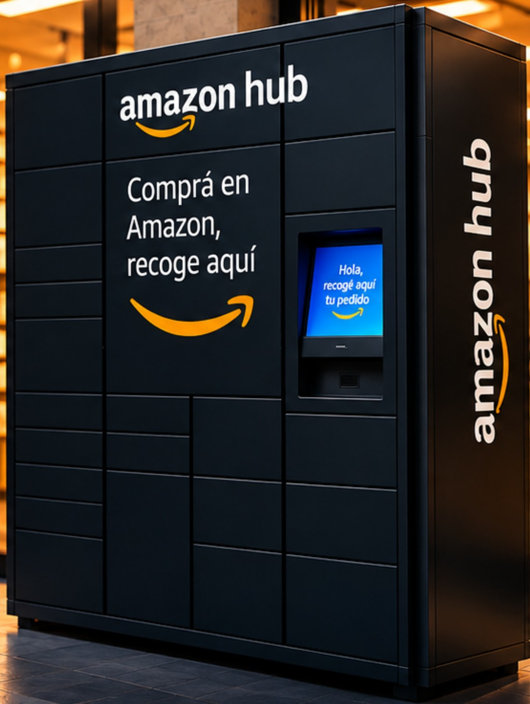
¡Gracias!
Tus pedidos, en tus tiempos.
Santiago Martinez Salgado Cotrone
COMPRA HOY, RETIRÁ CUANDO QUIERAS
Prototipo navegable en Netlify
Notes:
Cierre. Agregá acá el link del prototipo para que el curso pueda probarlo.

